Slide 1
আজকের
পাঠে সবাইকে ধন্যবাদ

Slide 2
পরিচয়
শ্রেনি = ৭ম
বিষয় =ইসলাম ও নৈতিক শিক্ষা
পাঠ = সুরা ইখলাছ ।
সময় = ৪৫ মিনিট
তারিখ – ০৭/০৮/২০২০
মোহাম্মদ –দাউদ
সিনিয়র শিক্ষক
রতন পুর হাজি ছৈয়দের রহমান স্মৃতি উচ্চ বিদ্যালয় ।
ফেনি সদর , ফেনি ।

Slide 3
শিক্ষন ফল
সুরা টি মুখস্ত বলতে পারবে ।
সুরা ইখলাছ এর শানে নুযুল বলতে পারবে ।
সুরা টির ফজিলত বলতে পারবে ।
ব্যবহারিক জিবনে এর শিক্ষা কাজে লাগাতে পারবে ।
আল্লাহর প্রতি দৃঢ বিশ্বাস রাখতে পারবে ।

Slide 4
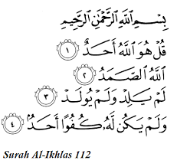
পড়ি ও বলি

Slide 5
পড়ি ও বলি
বিস্‌মিল্লাহির রাহ্‌মানির রাহীম
قُلۡ هُوَ اللّٰهُ اَحَدٌ***
اَللّٰهُ الصَّمَدُ***
لَمۡ یَلِدۡۙ وَ لَمۡ یُوۡلَدۡ***
وَ لَمۡ یَکُنۡ لَّهُ کُفُوًا اَحَد
বল, তিনিই আল্লাহ্ এক!
** আল্লাহ অমুখাপেক্ষী ।
** তিনি কাউকে জন্ম দেন নি এবং কেউ তাকে জন্ম দেয়নি।
** তার সমতুল্য আর কেউ নেই!

Slide 6
পড়ি ও বলি
মহানবী (সা.) একদা সাহাবিদের বলেন, তোমারা কি এক রাতে কোরআন মাজিদের এক-তৃতীয়াংশ পড়তে পারবে? সাহাবিরা এ প্রস্তাবকে খুবই কঠিন মনে করলেন। ফলে তারা বলল, আমাদের মধ্যে এ কাজ কে করতে পারবে? মহানবী (সা.) তখন বললেন, সুরা ইখলাস কোরআনের এক-তৃতীয়াংশের সমান। (সহিহ বুখারি, হাদিস : ৫০১৫, নাসায়ি, হাদিস : ৯৯৫)

Slide 7
পড়ি ও বলি
এ সুরাটি তিনবার পাঠ করলেই পূর্ণ কোরআন মাজিদ পাঠ হয়ে যাবে বা এক খতম কোরআনের সওয়াবপ্রাপ্ত হবে—এরূপ কথা হাদিসের কোথাও বলা হয়নি। বরং বলা হয়েছে যে সুরা ইলখাস কোরআন মাজিদের এক-তৃতীয়াংশের সমতুল্য। এর মর্মার্থ হলো, এ সুরাটি যে ব্যক্তি বুঝে পাঠ করবে তার অন্তরে আল্লাহর নাম ও গুণাবলি গেঁথে যাবে, ফলে সে শিরকি চিন্তাধারা থেকে পরিচ্ছন্ন থাকবে। অর্থাৎ সুরা ইখলাস পাঠের ফলে কোরআন মাজিদের এক-তৃতীয়াংশের আমল তার মধ্যে পাওয়া গেল। এর অর্থ এই নয় যে একবার সুরা পাঠ করলে এক-তৃতীয়াংশ পাঠ করা হলো এবং তিনবার পাঠ করলে এক খতম কোরআন পাঠ করা হলো এবং এক খতমের সওয়াবপ্রাপ্ত হবে।

Slide 8
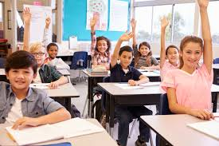
দলিয় কাজ
সুরা ইখলাসের সানে নুযুল লিখ ?

Slide 9
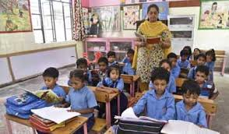
দলিয় কাজ
সুরা ইখলাসের সানে নুযুল লিখ ?

Slide 10
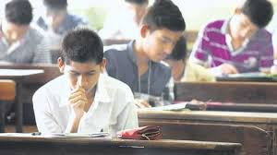
দলিয় কাজ
সুরা ইখলাসের ২ টি শিক্ষা লিখ?

Slide 11
দলিয় কাজ
সুরা ইখলাসের ১ম আয়াতের অর্থ লিখ ?

Slide 12
একক কাজ
সুরা ইখলাসের ২য় আয়াতের অর্থ লিখ ?

Slide 13
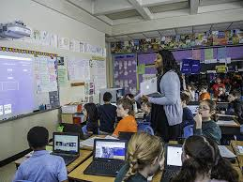
একক কাজ
সুরা ইখলাসের ২য় আয়াতের অর্থ লিখ ?

Slide 14
মুল্যায়ন
সুরা ইখলাস কোথায় অবতীন ?
এই সুরার আয়াত কত টি ?
সুরা ইখলাসের ১ টি শিক্ষা বল ।
এই সুরার ব্যাখ্যা বল ।
সুরা টি মুখস্ত বল ।

Slide 15
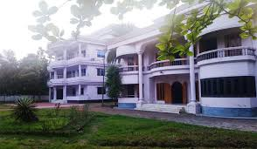
বাড়ির কাজ
সুরা ইখলাসের ৩টি ফজিলত লিখ ?

